Slide 1
Муниципальное дошкольное образовательное бюджетное учреждение Усть-Ярульский детский сад № 14 «Тополек»
Адрес сайта МДОБУ:
https://topolek14.tvoysadik.ru
Чащина Наталья Сергеевна, воспитатель
МДОБУ Усть-Ярульский детский сад № 14 «Тополек»
Ирбейский район, с.Усть-Яруль, ул. Пионерская 1а
chashina13natasha@gmail.com
89029177449
Контактный телефон: 8 (391) 74-35-2-54
Направление: Уклад образовательной организации: социокультурный контекст, внешняя социальная и культурная среда ДОО

Slide 2
Что такое уклад доо?
Уклад дошкольной образовательной организации – это основа воспитательного процесса, устанавливающая порядок ее жизни, определяющая мировосприятие, гармонизацию интересов и возможностей совместной деятельности детских, взрослых и детско-взрослых общностей в пространстве дошкольного образования.

Slide 3
Актуальность, Основная цель и задачи организации внешней социальной и культурной среды ДОО :
отсутствие чувства патриотизма, как социально-политического и нравственного принципа, выражающего чувство любви к Родине, к народной памяти и национальным традициям
Цель: воспитании граждан правового демократического государства, обладающих чувством национальной гордости, гражданского достоинства, любви к Отечеству, своему народу, формирование у детей «базиса культуры» на основе ознакомления с бытом и жизнью родного народа, его характером, присущим ему нравственными ценностями, традициями, особенностями культуры.
Задачи:
формировать любовь к Родине, родному краю, селу, семье;
формировать духовно-нравственные отношения;
развивать чувство гордости за достижения своей страны, своего народа;
формировать любовь к культурному наследию своего народа, уважение к национальным особенностям и традициям;
формировать бережное отношение к природе и всему живому;
прививать интерес к здоровому образу жизни.

Slide 4
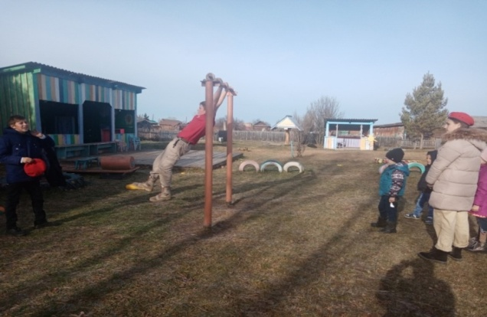
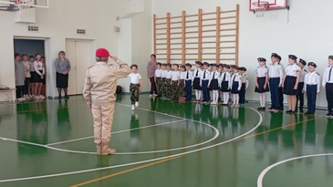
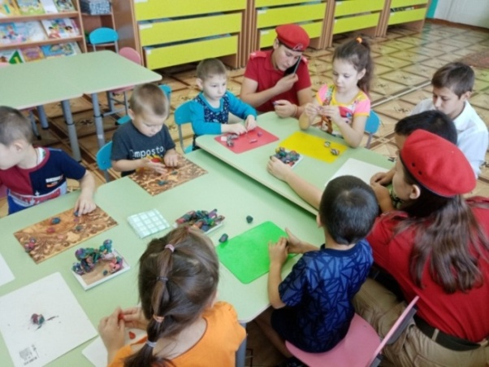
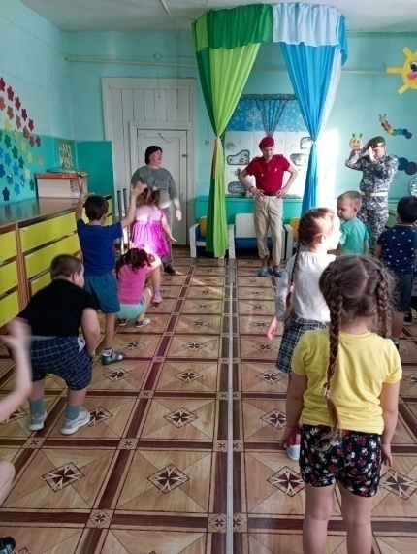
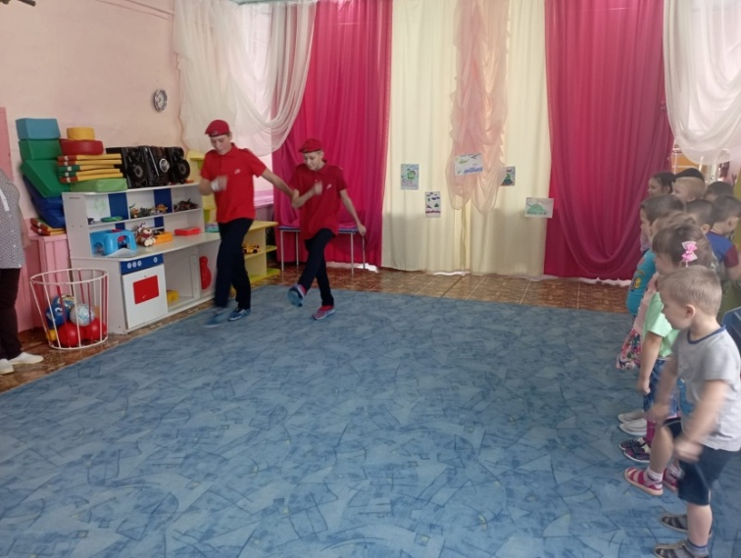
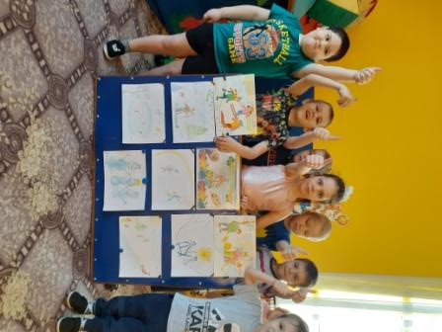
формы реализации образовательных практик:
проект по патриотическому воспитанию «Патриотическое воспитание детей, через приобщение и сохранение русской народной культуры» совместно с Усть-Ярульской сош

Slide 5
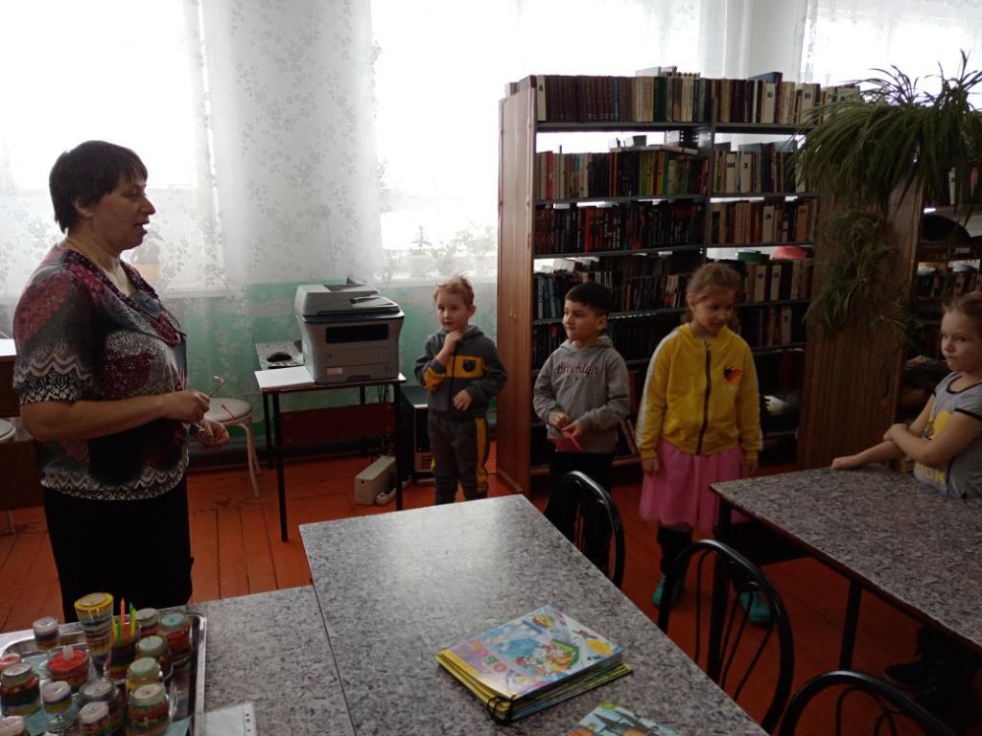
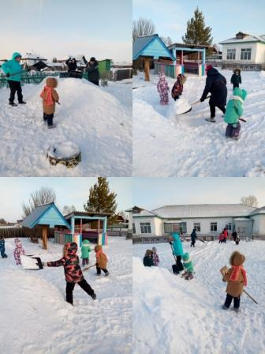
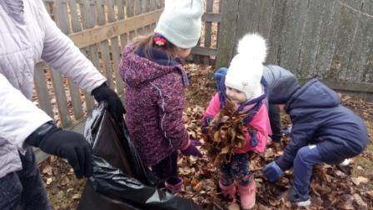
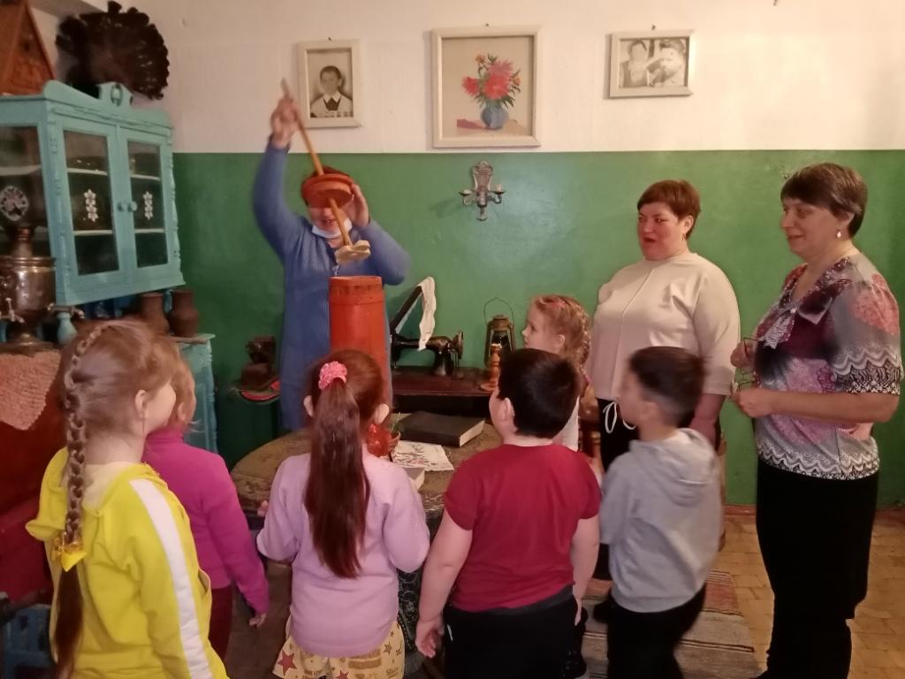
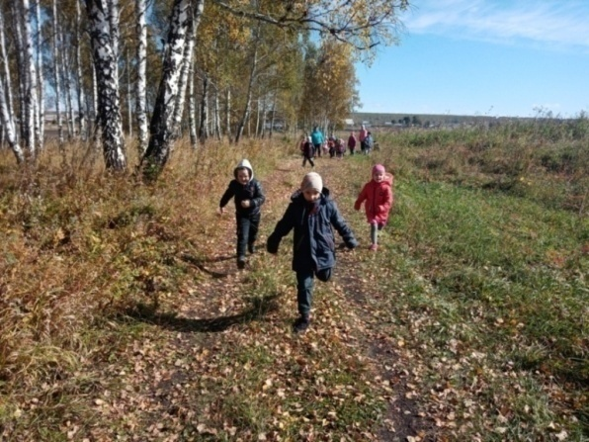
Предметно-целевая практика:
организация совместных походов в осенний лес, экскурсии в школу, дом культуры, библиотеку, на рабочие места к родителям, весенние, летние, осенние, зимние детско-родительские субботники

Slide 6
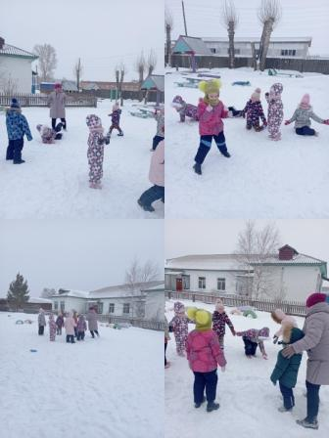
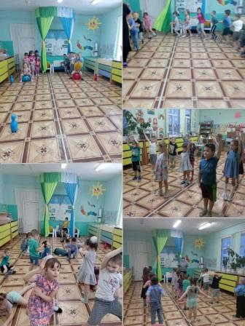
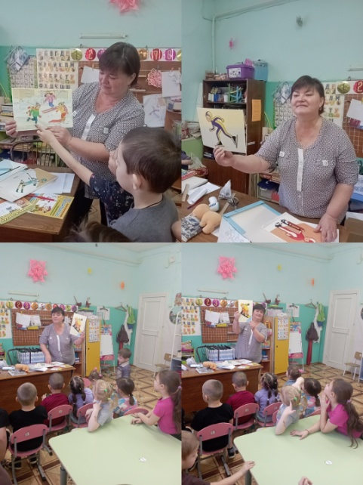
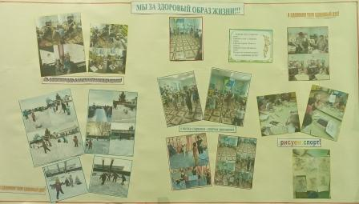
Культурные практики:
Реализация Проекта «Мы за здоровый образ жизни» - ряд занятий, направленных на приобщение детей к здоровому образу жизни: День здоровья на свежем воздухе, занятие «Здоровое питание», День народной игры. Результатом проекта является - Праздник спорта с веселыми эстафетами и викторинами;

Slide 7
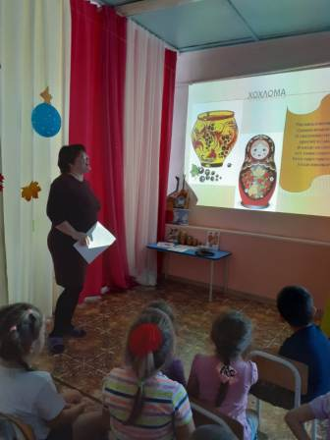
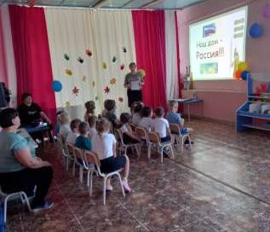
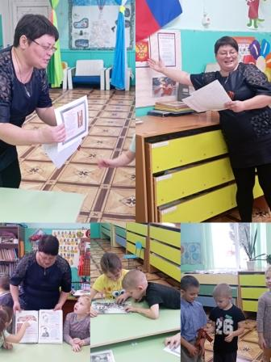
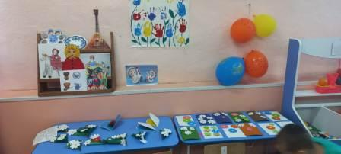
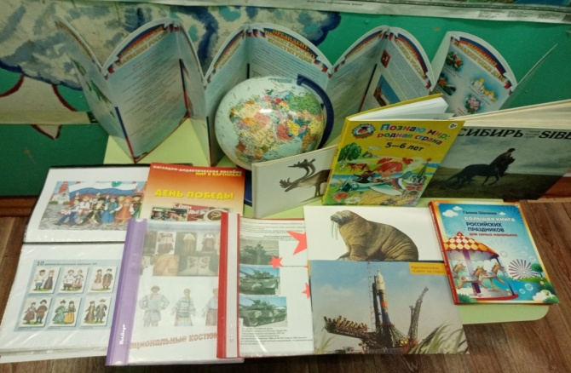
комплексный проект «Единство»
цикл занятий по ознакомлению детей с государственной символикой, ее значением и историей ее возникновения, с историей возникновения праздника «День народного единства», с народностями России, с их народными костюмами и обычаями, беседы с детьми и чтение детской художественной литературы на тему «Семья»

Slide 8
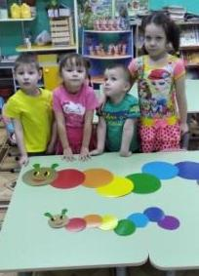
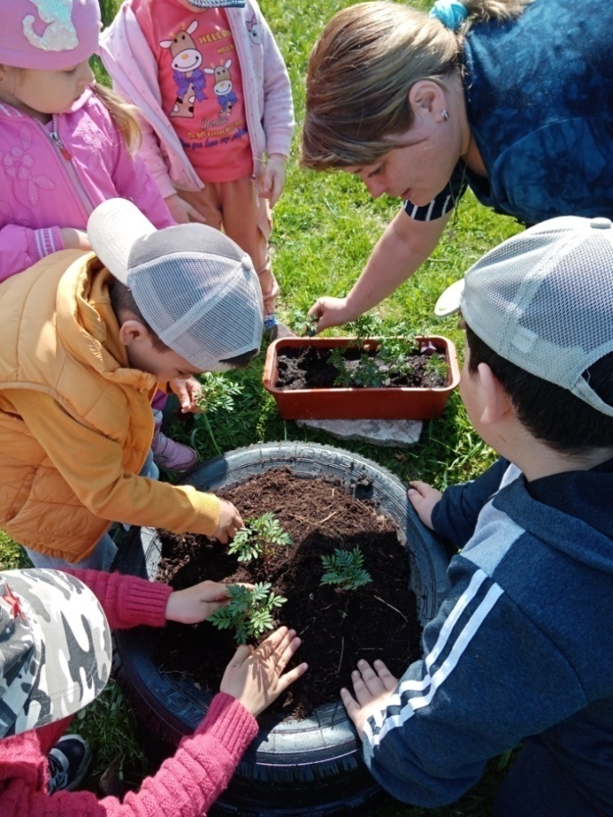
Исследовательские проекты:
проект «Добрые сердца» - помощь родителям в ведении домашнего хозяйства, кормление и уход за домашними животными, результат – стенгазета с фотографиями; проект «Разноцветные дни», «Сама садик я садила» - посев и выращивание рассады цветов, уход за ней, совместная высадка в грунт на территории сада. Высадка деревьев в рамках акции «Сад памяти»

Slide 9
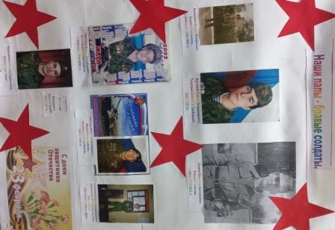
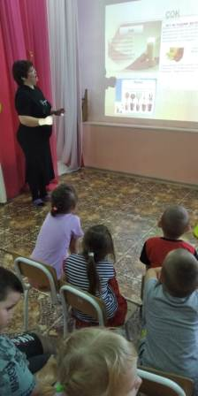
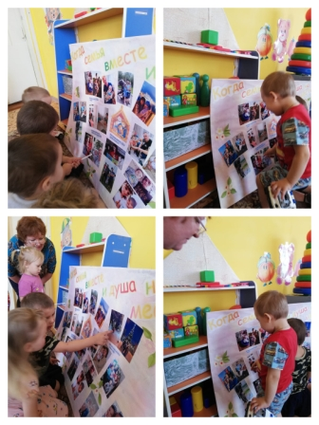
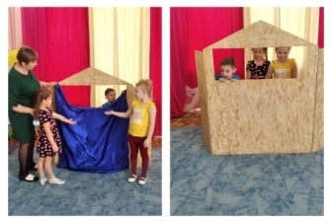
Совместные детско-родительские проекты:
проекты: «Наши папы – бравые солдаты», «Кем работает мой папа», «Кем работает моя мама», «У моего папы золотые руки», «Как летом потопаешь – так зимой полопаешь» - исследовательский проект, результатом которого стало занятие, на котором дети представили результаты своих исследовательских работ, «Когда семья вместе – тогда душа на месте» результат данного проекта – стенгазета с семейными фотографиями.

Slide 10
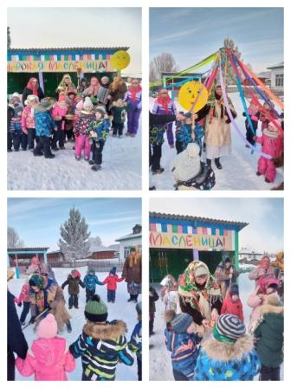
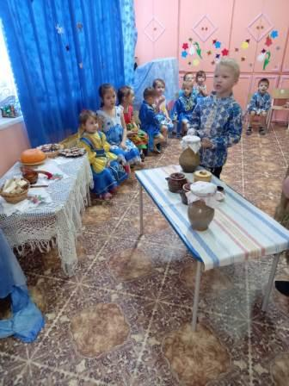
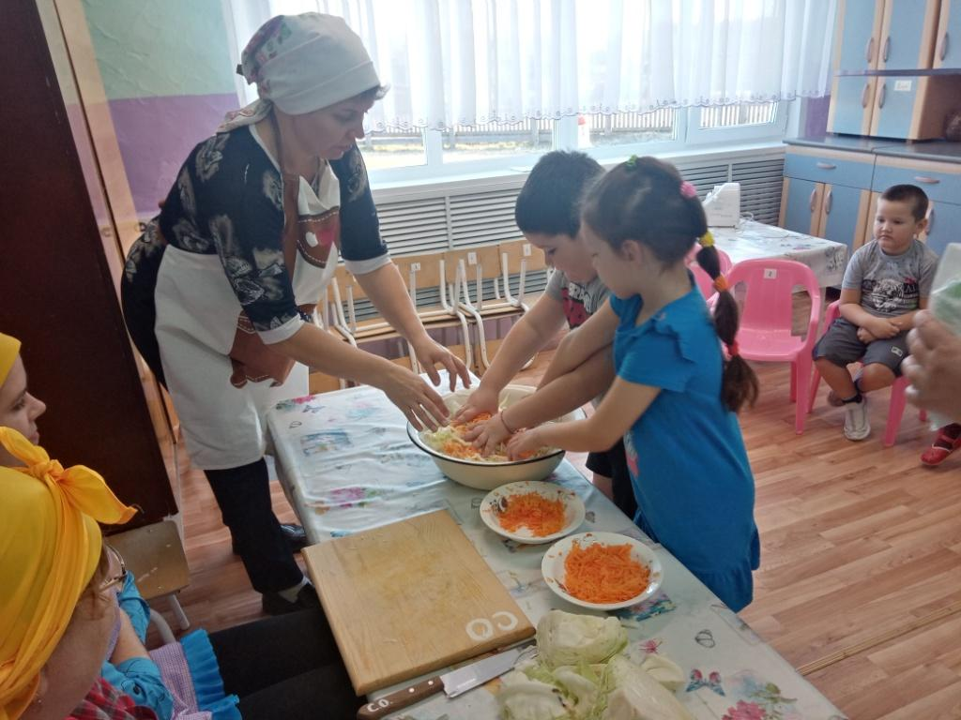
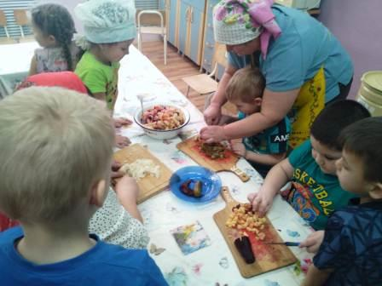
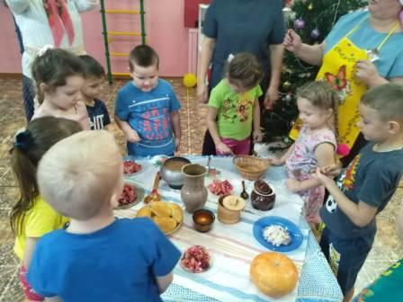
Традиционные обрядовые праздники:

Slide 11
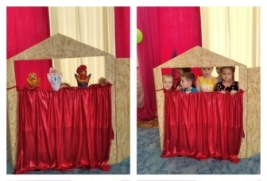
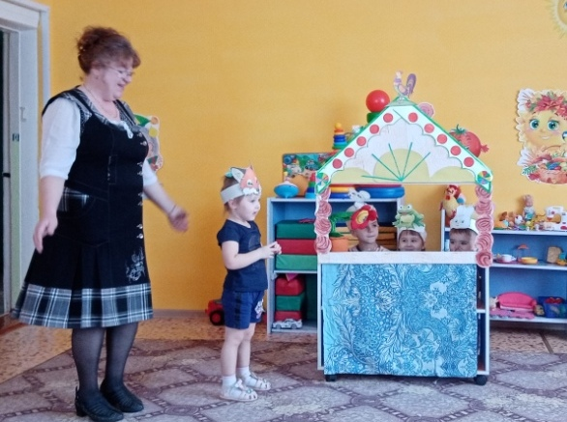
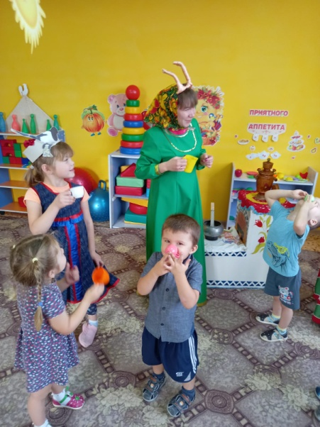
проект «Русское слово»
В сотрудничестве с Усть-Ярульской сельской библиотекой реализуем такие проекты, как «Русское слово», результатом которого становится театрализованное представление по русским сказкам

Slide 12
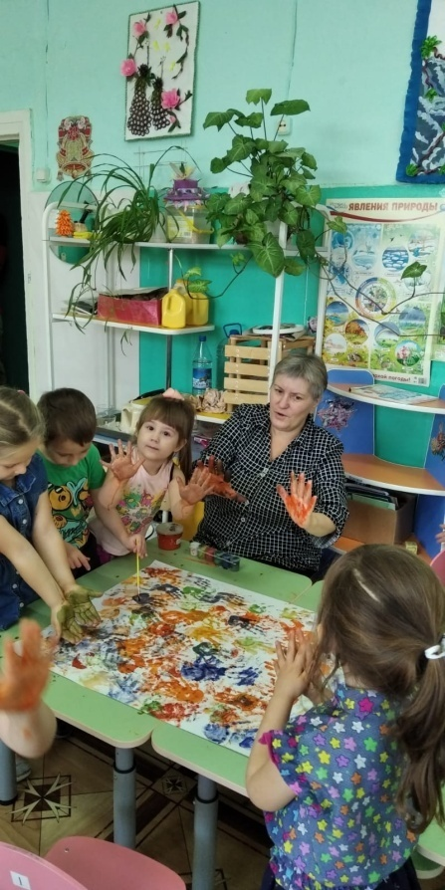
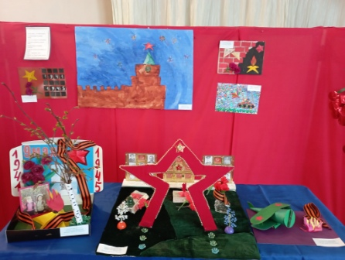
сотрудничество с Усть-Ярульским сельским Домом культуры
В сотрудничестве с Усть-Ярульским сельским Домом культуры изготавливаем «Куклы-обережки», рисуем дерево Единства, оформляем выставки рисунков и поделок в Доме культуре «Вечный огонь» ко Дню Победы, организуется совместное участие педагогов сада, родителей и воспитанников в концертных мероприятиях со своими номерами.

Slide 13
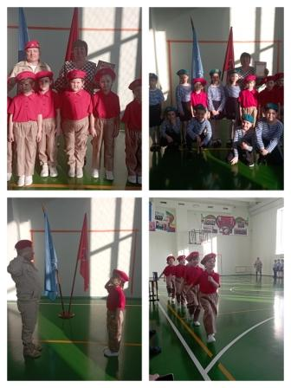
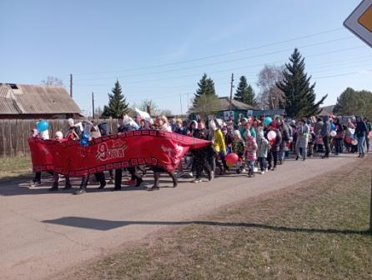
Совместное с Усть-Ярульским СДК и Усть-Ярульской СОШ празднование Дня Победы
Совместное с Усть-Ярульским СДК и Усть-Ярульской СОШ празднование Дня Победы, проведение акции «Бессмертный полк», акции «Окна Победы», участие в митинге в День Победы.

Slide 14
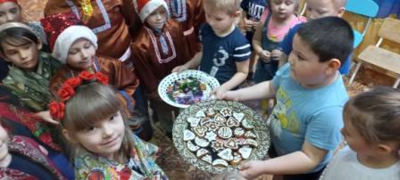
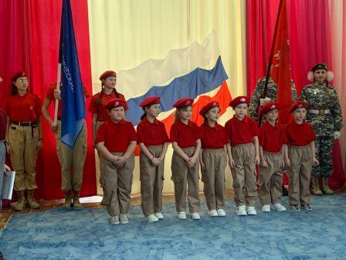
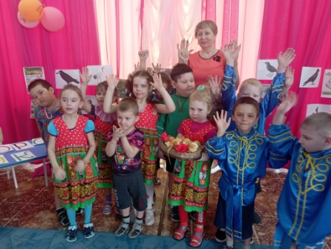
Результаты проделанной работы:
Выход в финал муниципальной олимпиады «Звездочка», привлечено 93 % детей и их родителей к участию в выставках, мероприятиях, конкурсах патриотической направленности. 70 % детей знают памятные даты .
I место в смотре «Песни и строя» , 2022 г.,
II место в муниципальном творческом конкурсе «Маленькая страна» , 2022 г.;
III место в муниципальных спортивных соревнованиях «Старты надежд» , 2022г.
Посвящение воспитанников подготовительной группы в ряды Юнармии, 2023г.

